Slide 1
L’AMOUR MERVEILLEUX DE CHRIST ME PRESSE
ÉCRIT PAR Heather-Dawn Small
ConfÉrence GÉnÉralE
JOURNÉE SPECIALE MIFEM 2020
Notes:
LE MERVEILLEUX AMOUR DE CHRIST ME PRESSE
Écrit par Heather-Dawn Small
« L'amour du Christ me presse. »
2 Corinthiens 5:14
(Note à l’attention de l'orateur : Dans votre prière juste avant de prêcher, demandez à Dieu de toucher les cœurs et les esprits de tous ceux qui écoutent, par le biais de son Esprit Saint. C'est le Saint-Esprit qui offre le changement et la guérison à chacun. Ce message appelle au changement).
Texte biblique : 1 Jean 4.7-12

Slide 2
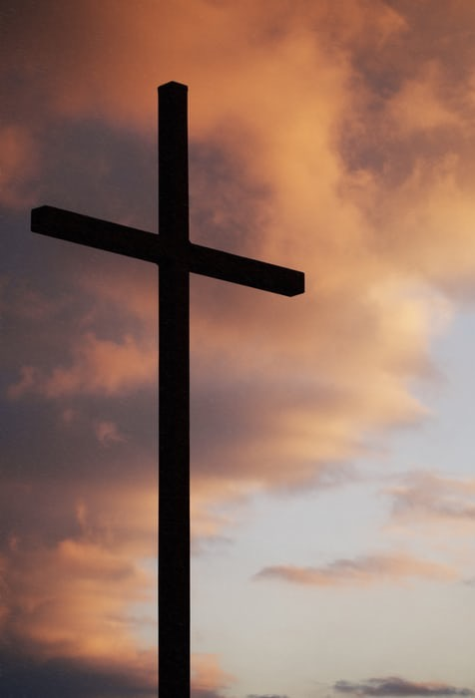
Comment la connaissance du Christ a-t-elle fait une différence dans votre vie ?
Êtes-vous différente cette année de l'année dernière ?
L'amour du Christ pour vous vous a-t-il transformée ?
Si je devais poser la question aux personnes les plus proches de vous, à votre famille, que répondraient-elles ?
Notes:
INTRODUCTION
Permettez-moi de commencer ce message en vous posant quelques questions ? (Faites une pause de quelques secondes après avoir lu chaque question).
Comment la connaissance du Christ a-t-elle fait une différence dans votre vie ?
Êtes-vous différente cette année de l'année dernière ?
L'amour du Christ pour vous vous a-t-il transformée ?
Si je devais poser la question aux personnes les plus proches de vous, à votre famille, que répondraient-elles ?

Slide 3
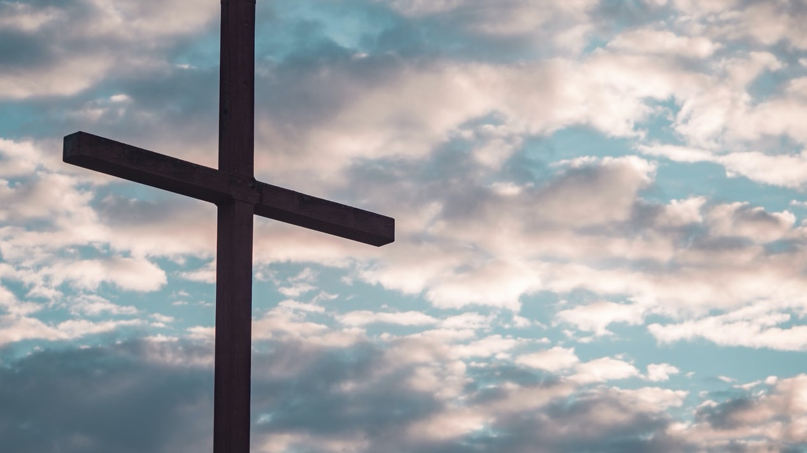
Ce sont des questions gênantes, mais nous devons y répondre…
Comment la connaissance du Christ a-t-elle fait une différence dans votre vie ?
Êtes-vous différente cette année de l'année dernière ?
L'amour du Christ pour vous vous a-t-il transformée ?
Si je devais poser la question aux personnes les plus proches de vous, à votre famille, que répondraient-elles ?
Notes:
Ce sont des questions gênantes, mais nous devons y répondre. Alors, permettez-moi de les répéter encore une fois.
Comment la connaissance du Christ a-t-elle fait une différence dans votre vie ?
Êtes-vous différente cette année de l'année dernière ?
L'amour du Christ pour vous vous a-t-il transformée ?
Si je devais poser la question aux personnes les plus proches de vous, à votre famille, que répondraient-elles ?

Slide 4
« Car l'amour du Christ nous presse... » (Nouvelle Bible Segond)
« Car l’amour du Christ nous domine… » (Français courant)
« Car l'amour du Christ nous saisit... » (Parole de Vie)
« Parce que la charité de Christ nous unit étroitement… », (Martin Bible)
« Car l'amour du Christ nous étreint… », (Darby)
Notes:
Permettez-moi de partager quelques versions françaises de ce même verset.
« Car l'amour du Christ nous presse... » (Louis Segond ou Nouvelle Bible Segond)
« Car l’amour du Christ nous domine… » (Français courant)
« Car l'amour du Christ nous saisit... » (Parole de Vie)
« Parce que la charité de Christ nous unit étroitement… », (Martin Bible)
« Car l'amour du Christ nous étreint… », (Darby)

Slide 5
« Car l'amour du Christ nous contraint, oblige... » (NKJV - Nouvelle version King James)
« Car l'amour du Christ nous contrôle... » (ESV - Version anglaise standard)
« Car l'amour du Christ nous contrôle, nous pousse... » (AMP - Version détaillée)
« L'amour du Christ m'a ému(e)... » (GMS)
Notes:
Certaines versions en anglais sont ainsi rendues en français
« Car l'amour du Christ nous contraint, oblige... » (NKJV - Nouvelle version du King James)
« Car l'amour du Christ nous contrôle... » (ESV - Version anglaise standard)
« Car l'amour du Christ nous contrôle, nous pousse... » (AMP - Version amplifiée)
« L'amour du Christ m'a ému... » (GMS)
Chacune de ces versions ou traductions utilise un certain nombre de mots différents pour traduire « presse » – Nous notons, « domine », « saisit », « unit étroitement », « étreint » ou encore « contraint », « oblige », « contrôle », « pousse ».
Des mots forts, très pertinents. Que signifie être pressé, dominé, saisi, uni étroitement, étreint par quelque chose ? Ou encore que signifie le fait de nous contraindre, de nous obliger, de nous contrôler ou de nous pousser à l'action ? De quel amour s’agit-il ? Laissez-moi vous raconter cette histoire.
Passage supplémentaire du traducteur pour que la version française corresponde au mieux à la pensée de l’auteur.

Slide 6
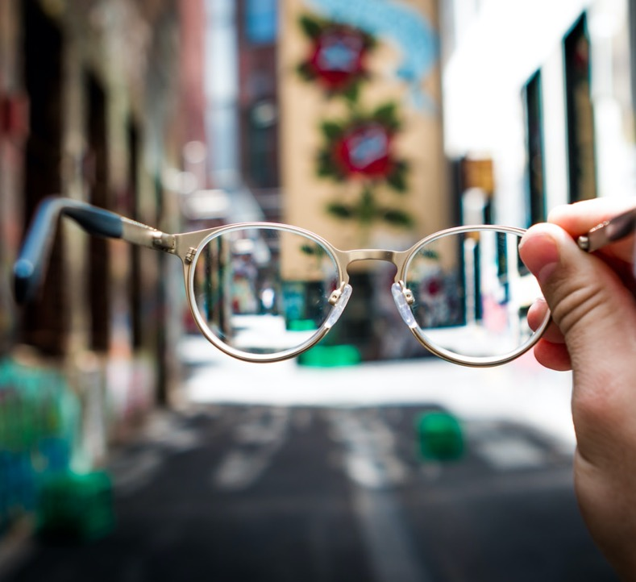
L’histoire de Susanne
Notes:
Susanne, 34 ans, était aveugle depuis un an. En raison d'un mauvais diagnostic médical, elle avait perdu la vue. Soudain, elle ne pouvait plus voir, pas même le visage cher et aimant de son mari Mark. Comment cela a-t-il pu lui arriver ? Elle se posait la question tous les jours. Elle était déprimée et éprouvait de l'amertume, des sentiments de regret et de la frustration face à cette perte, ce qui était légitime.
Mark éprouvait de l’empathie, il ressentait la douleur de sa femme et était profondément attristé en raison de sa cécité et du combat qu’elle devait mener pour accepter sa situation. Que pouvait-il faire ? Susanne était trop effrayée pour se déplacer seule, alors Mark l'accompagnait partout, y compris en prenant le bus avec elle pour aller au travail chaque jour. Mais il ne pouvait pas continuer. C'était coûteux et physiquement éprouvant. Une fois qu'il l'avait déposée, il devait prendre un autre bus pour se rendre à son travail.
Finalement, un jour, Mark dit à Susanne qu'elle devrait commencer à prendre l'autobus toute seule. Elle était en colère et choquée à l'idée de prendre le bus toute seule. « Je suis aveugle ! », lui cria-t-elle. « Comment suis-je censée savoir où je vais ? J'ai l'impression que tu m'abandonnes. » Mark eut le cœur brisé en entendant ces mots, mais il savait au fond de lui qu’il devait en être ainsi. Il était convaincu qu'avec le temps, Susanne s'habituerait au trajet en bus et qu'elle serait plus sûre d'elle. Mais elle n'y arriverait jamais s'il continuait à l’accompagner. Il lui détailla chacune de ses étapes puis lui fit essayer par elle-même les voyages suivants. Il l’aida même à se lier d'amitié avec le chauffeur de bus.
Finalement, le jour arriva où Susanne fut assez confiante pour prendre le bus toute seule. Mark prendrait un taxi pour se rendre à son bureau, comme il le faisait habituellement avant sa cécité. Ce premier lundi matin, elle a étreint son mari comme si elle ne voulait pas le laisser partir. Mais elle l'a relâché, et est montée avec précaution dans le bus qui se mit ensuite en route. Elle faisait le trajet tous les jours - le lundi, le mardi, le mercredi et le jeudi. Elle gagnait en confiance et était chaque jour un peu plus rassurée de se rendre au travail par ses propres moyens.

Slide 7
Un amour merveilleux !
Notes:
Un matin, alors qu'elle payait son billet avant de descendre du bus, le chauffeur lui dit : « Je vous envie vraiment ».
Susanne n'était pas sûre d’être la personne à qui le chauffeur de bus s’adressait. Après tout, qui pourrait bien envier une femme aveugle ? Curieuse, elle demanda au chauffeur de bus : « Pourquoi dites-vous que vous m'enviez ? »
Le chauffeur lui répondit : « Ça doit être tellement agréable d'être prise en charge et protégée comme vous l'êtes ! »
Susanne n'avait aucune idée de ce dont parlait le chauffeur et lui demanda : « Que voulez-vous dire ? »
Le chauffeur lui répondit : « Vous savez, chaque matin depuis une semaine, un beau monsieur se tient au coin de la rue pour vous regarder quand vous descendez du bus. Il s'assure que vous traversez la rue en toute sécurité et il vous surveille jusqu'à ce que vous entriez dans votre lieu de travail. Puis, il vous envoie un baiser et s'éloigne. « Vous avez de la chance ! ».
Des larmes de joie coulèrent sur les joues de Susanne. Car même si elle ne pouvait pas le voir physiquement, elle avait toujours senti la présence de Mark. Elle était chanceuse, vraiment chanceuse, car il lui avait fait un don plus précieux que la vue, le don de l'amour. Un amour merveilleux.
Quel genre d'amour pourrait contraindre un homme, le pousser et l'obliger à s'occuper ainsi de sa femme ? Seulement l'amour de Dieu. Un amour merveilleux !

Slide 8
L’AMOUR DE DIEU POUR MOI
7 Bien-aimés, aimons-nous les uns les autres ; car l’amour est de Dieu, et quiconque aime est né de Dieu et connaît Dieu.
8 Celui qui n’aime pas n’a jamais connu Dieu, car Dieu est amour.
9 C’est en ceci que l’amour de Dieu s’est manifesté parmi nous : Dieu a envoyé son Fils unique dans le monde pour que nous vivions par lui.
10 Et cet amour, ce n’est pas que, nous, nous ayons aimé Dieu, mais que lui nous a aimés et qu’il a envoyé son Fils comme l’expiation pour nos péchés.
11 Bien-aimés, si Dieu nous a tant aimés, nous devons, nous aussi, nous aimer les uns les autres.
12 Personne n’a jamais vu Dieu. Si nous nous aimons les uns les autres, Dieu demeure en nous, et son amour est accompli en nous.
1 Jean 4.7-12.
# AIMEZ-vous
les uns
les autres
Notes:
L'AMOUR DE DIEU POUR MOI
Mais l'amour de Dieu pour nous est encore plus étonnant que l'amour de Mark pour Susanne. L'amour de Dieu l'a poussé à envoyer son Fils unique sur cette terre afin de mourir pour nous et de nous offrir la vie éternelle.
Jean, le disciple bien-aimé, parle de l'amour de Dieu dans sa première épître. Il décrit l'effet de l'amour de Dieu dans nos vies en 1 Jean 4.7-12. Lisons ce passage dans la Nouvelle Bible Segond (NBS).
7 Bien-aimés, aimons-nous les uns les autres ; car l’amour est de Dieu, et quiconque aime est né de Dieu et connaît Dieu.
8 Celui qui n’aime pas n’a jamais connu Dieu, car Dieu est amour.
9 C’est en ceci que l’amour de Dieu s’est manifesté parmi nous : Dieu a envoyé son Fils unique dans le monde pour que nous vivions par lui.
10 Et cet amour, ce n’est pas que, nous, nous ayons aimé Dieu, mais que lui nous a aimés et qu’il a envoyé son Fils comme l’expiation pour nos péchés.
11 Bien-aimés, si Dieu nous a tant aimés, nous devons, nous aussi, nous aimer les uns les autres.
12 Personne n’a jamais vu Dieu. Si nous nous aimons les uns les autres, Dieu demeure en nous, et son amour est accompli en nous.

Slide 9
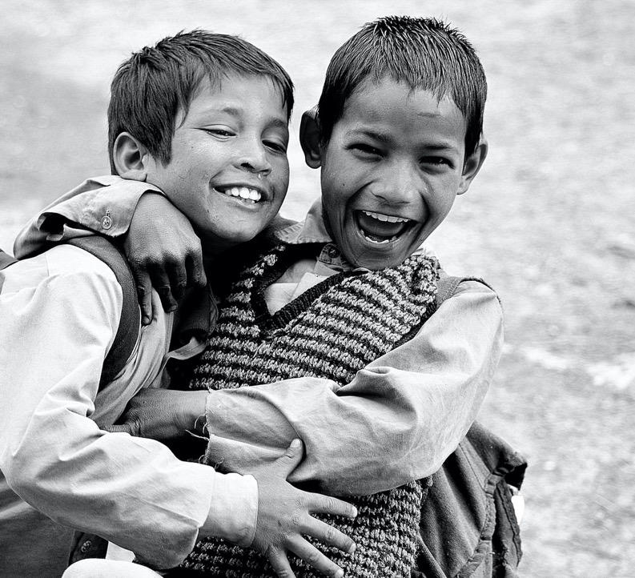
patient
plein de bonté
n’envie point
supporte tout
ne périt jamais
Notes:
Dieu appelle chacune de nous à partager Son amour avec le monde. Le mot d’ordre du département MIFEM est : « Touche un cœur, dis-le au monde ». Ce verbe « toucher » signifie entrer en contact avec ceux qui ont besoin du tendre amour de Dieu. En raison des défis et des épreuves auxquels nous sommes confrontées dans notre vie, en raison des luttes contre soi-même ou contre les autres, ce type d’amour à partager nous fait peut-être défaut. Mais si Dieu vit en nous au quotidien, nous l’aurons.
Au verset 7, nous lisons que « l'amour est de Dieu ». Il en est la source. Tout autre amour n'est pas le véritable amour. 1 Corinthiens 13 nous fait une description claire de ce qu'est le véritable amour et comment il s’exprime. Voici quelques-unes des caractéristiques utilisées par Paul pour le décrire :
patient
plein de bonté
n’envie point
supporte tout
ne périt jamais
Je sais ce que certains d'entre vous se demandent maintenant « Mais qui peut faire preuve d’un tel amour ? » La réponse est que Dieu le peut. Et nous en sommes capables également, s'Il vit en nous.

Slide 10
Je t'aime d'un amour éternel ; C'est pourquoi je te conserve ma bonté. »
(Jérémie 31.3).
Notes:
Je sais ce que certains d'entre vous se demandent maintenant « Mais qui peut faire preuve d’un tel amour ? » La réponse est que Dieu le peut. Et nous en sommes capables également, s'Il vit en nous.
Nous savons qu’un tel amour vient de Dieu parce qu'il dit : « Je t'aime d'un amour éternel ; C'est pourquoi je te conserve ma bonté. » (Jérémie 31.3, LSG). Quel que soit notre passé ou notre présent, nos luttes quotidiennes contre le péché, ou les nombreuses fois où nous échouons devant notre Dieu, il nous aime encore. Il ne renonce pas à nous aimer ou à nous attirer à Lui. Avoir une relation quotidienne avec Dieu est vital pour que nous aimions les autres comme Dieu aime.
Tous ceux qui sont nés dans la famille céleste sont, dans un certain sens, les frères de notre Seigneur. L'amour du Christ unit étroitement les membres de sa famille. Partout où cet amour se manifeste, la relation divine est révélée. Selon 1 Jean 4.7 : « Quiconque aime est né de Dieu et connaît Dieu » (c’est nous qui soulignons).
Lisons deux courtes citations de l'Esprit de prophétie mettant en évidence le message de Jean :
Il n'est pas agréable à Dieu de voir l’Homme considérer uniquement ses affaires personnelles, sans se soucier des intérêts des autres. (c’est nous qui soulignons)
L'amour de Dieu dans un cœur est la source unique de l’amour du prochain. (c’est nous qui soulignons)
E.G. White, Counsels on Health (Mountain View, CA: Pacific Press Publishing Association, 1923), p. 309.
E.G. White, Jésus-Christ, p. 500

Slide 11
MON AMOUR POUR DIEU
Le langage de Jean dans 1 Jean 4 est direct. Au verset 7, il nous conseille de nous aimer les uns les autres et explique ensuite que la capacité d'aimer comme Dieu le fait vient de la connaissance de Dieu. Au verset 8, il le répète, cette fois à la forme négative, pour attirer notre attention. « Celui qui n'aime pas, ne connaît pas Dieu. »
Notes:
MON AMOUR POUR DIEU
Le langage de Jean dans 1 Jean 4 est direct. Au verset 7, il nous conseille de nous aimer les uns les autres et explique ensuite que la capacité d'aimer comme Dieu le fait vient de la connaissance de Dieu. Au verset 8, il le répète, cette fois à la forme négative, pour attirer notre attention. « Celui qui n'aime pas, ne connaît pas Dieu ». Enfin, au verset 11, il nous met au défi de manifester l'amour de Dieu les uns envers les autres.
Il est clair, d'après les Écritures, que si nous n'aimons pas les autres, nous ne connaissons pas vraiment Dieu. Si les autres autour de moi - ma famille, mes amis, les membres de l'Église, mes collègues de travail, les étrangers - ne voient pas l'amour pur et véritable du Christ dans ma vie, alors je ne connais pas Dieu.
Vous pouvez venir à l'église chaque sabbat et même pendant la semaine. Il se peut que vous rendiez fidèlement la dîme. Vous pouvez donner de votre temps, de votre talent et de vos moyens à l'Église, donner jusqu’à vous dépouiller même, mais si l'amour de Dieu n'est pas visible dans votre vie, alors vous ne connaissez pas Dieu. Cela signifie Être perdu. Vous vous imaginez faire toutes ces choses et être perdue malgré tout ? Personne ne veut être perdu ! Pourtant, nous ne sommes rien sans l'amour de Dieu dans notre cœur. Je vous invite à sonder votre cœur honnêtement maintenant et à prier Dieu d'y apporter le changement nécessaire sans délai.

Slide 12
L’AMOUR MERVEILLEUX DE DIEU
Car Dieu a tant aimé le monde qu'il a donné son Fils unique, afin que quiconque croit en lui ne périsse pas mais ait la vie éternelle
(Jean 3.16)
Notes:
L'AMOUR MERVEILLEUX DE DIEU
Quelle preuve avons-nous de l'amour de Dieu ? Lisons 1 Jean 4.9.
L'amour de Dieu a été manifesté envers nous en ce que Dieu a envoyé son Fils unique dans le monde, afin que nous vivions par lui
Jean renforce cette même pensée dans son évangile.
Car Dieu a tant aimé le monde qu'il a donné son Fils unique, afin que quiconque croit en lui ne périsse pas mais ait la vie éternelle (Jean 3.16).
L'amour de Dieu pour nous est si illimité qu'il l'a poussé, contraint, pressé à faire ce grand sacrifice pour vous et moi. C’est là, l’expression d’un amour merveilleux !
Paul nous dit que Dieu « nous a choisies en lui avant la fondation du monde » (Ephésiens 1:4). Pensez-y ! Avant que nous soyons conçues, avant même que le temps ne commence, Dieu pensait à vous et à moi. L'amour de Dieu pour nous a commencé avant même que le premier péché ne soit commis, car un plan était déjà envisagé pour nous sauver. Cet amour infini est si merveilleux !
Ellen White écrit : « La seule chose essentielle pour nous, afin de recevoir et transmettre l'amour miséricordieux de Dieu, est de connaître et de croire en l'amour qu'Il éprouve pour nous. » Cet amour qui pardonne est un amour merveilleux !
En raison de l'amour merveilleux et miséricordieux de Dieu pour nous, nous devons, en tant que croyants, faire preuve d'amour envers les autres. Jean nous rappelle dans 1 Jean 4.11, « Bien-aimés, si Dieu nous a ainsi aimés, nous devons aussi nous aimer les uns les autres » (c’est nous qui soulignons).
Ibid., Prayer (Nampa, ID: Pacific Press Publishing Association, 2002), 298, 299.

Slide 13
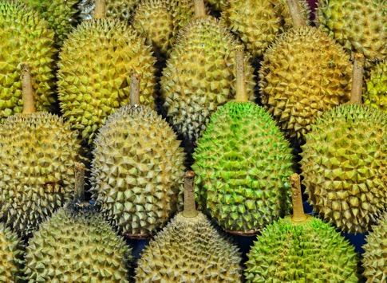
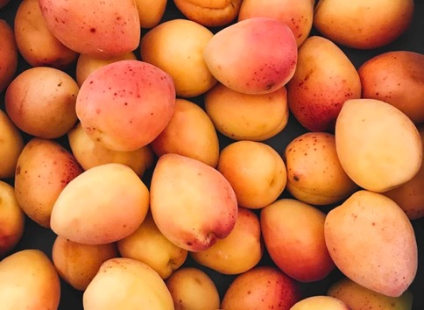
MON AMOUR POUR LES AUTRES
Quelle est votre prière quotidienne ? Est-ce le Seigneur qui change l'autre personne ? Ou est-ce le Seigneur qui me change ? Quand les autres nous regardent, voient-ils un amour qui les saisit ? Voient-ils Jésus ? Ils devraient voir un amour qui nous oblige, nous pousse, nous contrôle et nous contraint à les aimer, qu'ils soient mangues ou durians.
Notes:
MON AMOUR POUR LES AUTRES
Certains fruits sont appréciés de différentes personnes et chaque fruit préféré est qualifié de « meilleur ». Les mangues (ou remplacer les mangues par un fruit apprécié de votre pays) sont sucrées et juteuses. Charmantes à l'œil et si tentantes ! Un autre fruit que l'on trouve en Asie du Sud-Est, apprécié par de nombreuses personnes est le durian. Cependant, l'odeur de ce fruit est forte et très désagréable. Beaucoup de gens n'y goûteront même pas parce que l'odeur est très forte. C’est dommage qu’il ne soit pas proposé dans les hôtels, et que les passagers ne puissent, non plus, en emporter en avion à cause de son odeur désagréable. Pourtant, les gens prétendent que son goût est suave, sa saveur exquise.
Lorsque nous réfléchissons à ce que signifie aimer les autres, nous sommes confrontées à de nombreux défis. Certaines personnes sont comme les mangues (ou le fruit de votre choix). Nous les aimons au premier regard. Nous trouvons qu'elles sont un délice autour de nous. Cependant, d’autres ressemblent davantage au durian. Elles ont souvent des habitudes offensives. Il est difficile d'apprendre à les connaître et parfois nous nous enfuyons quand nous rencontrons de telles personnes. Pourtant, lorsque nous nous obstinons, nous découvrons de bonnes choses à leur sujet. Dieu peut utiliser votre influence pour adoucir leur cœur.
Quelle est votre prière quotidienne ? Est-ce le Seigneur qui change l'autre personne ? Ou est-ce le Seigneur qui me change ? Quand les autres nous regardent, voient-ils un amour qui les saisit ? Voient-ils Jésus ? Ils devraient voir un amour qui nous oblige, nous pousse, nous contrôle et nous contraint à les aimer, qu'ils soient mangues ou durians.

Slide 14
L’AMOUR DE CHRIST EN MOI
Paul écrit dans 2 Corinthiens 5.17,
Si quelqu'un est en Christ, il est une nouvelle créature. Les choses anciennes sont passées ;
Voici, toutes choses sont devenues nouvelles.
Notes:
L'AMOUR DU CHRIST EN MOI
Mes amies, Courage ! Si nous sommes comme le durian, nauséabondes et repoussantes pour les autres, Dieu peut changer nos cœurs et faire de nous de nouvelles créatures en Christ.
Paul écrit dans 2 Corinthiens 5.17,
Si quelqu'un est en Christ, il est une nouvelle créature. Les choses anciennes sont passées ; voici, toutes choses sont devenues nouvelles.
Nous devons être EN CHRIST. Pourquoi EN CHRIST ? Parce qu'EN CHRIST nous avons la justice, le pardon des péchés, la vie éternelle, la joie éternelle. EN CHRIST nous sommes de nouvelles créatures.
Qu'est-ce qu'une nouvelle créature ? Cela signifie-t-il que notre apparence physique va changer ? Est-ce un changement extérieur ? La réponse est que le changement est à la fois interne et externe. Extérieurement, les gens le verront à travers les changements dans notre comportement et la joie sur nos visages. En interne, une transformation du cœur et de l'esprit. Lorsque nous sommes en Christ et qu'Il vit en nous, Il change notre caractère. En conséquence du changement intérieur, notre comportement est modifié à l'extérieur. C'est ce que les autres verront.
Les choses anciennes sont passées. Les vieilles habitudes, les comportements, les attitudes, toutes ces choses disparaissent. Il est vrai qu’elles peuvent refaire surface de temps en temps lorsque nous nous centrons sur nous-mêmes au lieu de Jésus. Mais lorsque nous recherchons notre Sauveur chaque jour, nous constatons un changement dans la façon dont nous traitons les autres et eux aussi le constatent. Avoir une relation avec le Christ signifie que nous sommes les bénéficiaires de son amour qui est déversé en nous. Cet amour régénérateur est un amour merveilleux !
Le cœur méchant, vous savez, celui de la femme qui se chicane sur des c hoses insignifiantes, la femme qui critique et se plaint constamment, celle qui parfois dévoile une attitude méchante et colérique, oui, le cœur de cette femme - est transformé par la présence du Saint-Esprit. Nos familles, nos amis, nos collègues de travail et nos voisins verront en nous l'amour insondable de Jésus.

Slide 15
PARTAGER L’AMOUR DE DIEU
Notre devoir est de vivre dans l'atmosphère de l'amour du Christ, de respirer profondément son amour et de refléter sa chaleur autour de nous. Oh, quelle sphère d'influence s'ouvre devant nous ! Comme nous devons cultiver avec soin le jardin de l'âme, afin qu'il ne produise que des fleurs pures, douces et parfumées ! Les mots d'amour, de tendresse et de charité sanctifient notre influence sur les autres.
E.G. White, Our Higher Calling,175.
Notes:
PARTAGER L'AMOUR DE DIEU
Pourtant, il ne suffit pas de recevoir l'amour de Dieu. Nous sommes appelées à le transmettre aux autres. L'amour que Dieu nous accorde affirme que nous sommes aimées, que nous sommes précieuses à ses yeux. En transmettant cet amour aux autres, ils sauront eux aussi que Dieu les aime et les considère comme des personnes précieuses. Quelle différence cela peut faire dans la vie d'une personne qui se noie dans la culpabilité, les regrets, la tristesse, la colère, la solitude, le désespoir et le manque de pardon ! Savoir que Dieu les aime tels qu'ils ou elles sont et qu'il est mort pour les sauver fera la différence entre une vie de douleur et une vie de joie. Nous sommes les donneuses de joie que Dieu choisit pour apporter son amour à ses enfants dans le besoin. Cet amour qui change la vie est vraiment un amour merveilleux !
Ellen White écrit de façon éloquente sur l'amour merveilleux qui change la vie et qui touche nos cœurs.
Lorsque le principe céleste de l'amour éternel remplit le cœur, il s'écoule vers les autres, non seulement parce qu’ils dispensent leurs faveurs, mais parce que l'amour est le principe d'action qui modifie le caractère, régit les pulsions, contrôle les passions, subjugue l'inimitié et élève les affections. Cet amour n'est pas contracté, de manière à inclure simplement « moi et les miens », mais il est aussi large que le monde et aussi haut que le ciel. Il est en harmonie avec celui des anges au service de Dieu. Cet amour, chéri dans l'âme, adoucit la vie entière et exerce une influence raffinée sur tout ce qui l'entoure. En le possédant, nous ne pouvons qu'être heureux, laisser sourire la fortune ou froncer les sourcils. Et si nous aimons Dieu de tout notre cœur, nous devons aussi aimer ses enfants. Cet amour est l'esprit de Dieu. C'est l'ornement céleste qui donne la vraie noblesse et de la dignité à l'âme....
Notre devoir est de vivre dans l'atmosphère de l'amour du Christ, de respirer profondément son amour et de refléter sa chaleur autour de nous. Oh, quelle sphère d'influence s'ouvre devant nous ! Comme nous devons cultiver avec soin le jardin de l'âme, afin qu'il ne produise que des fleurs pures, douces et parfumées ! Les mots d'amour, de tendresse et de charité sanctifient notre influence sur les autres.
E.G. White, Our Higher Calling (Washington, D.C.: Review and Herald Publishing Association, 1961), 175.

Slide 16
10 Et cet amour consiste, non point en ce que nous avons aimé Dieu, mais en ce qu'il nous a aimés et a envoyé son Fils comme victime expiatoire pour nos péchés. 11 Bien-aimés, si Dieu nous a ainsi aimés, nous devons aussi nous aimer les uns les autres. 12 Personne n'a jamais vu Dieu ; si nous nous aimons les uns les autres, Dieu demeure en nous, et son amour est parfait en nous.
1 Jean 4.10-12.
Notes:
Lisons 1 Jean 4.10-12.
10 Et cet amour consiste, non point en ce que nous avons aimé Dieu, mais en ce qu'il nous a aimés et a envoyé son Fils comme victime expiatoire pour nos péchés. 11 Bien-aimés, si Dieu nous a ainsi aimés, nous devons aussi nous aimer les uns les autres. 12 Personne n'a jamais vu Dieu ; si nous nous aimons les uns les autres, Dieu demeure en nous, et son amour est parfait en nous.

Slide 17
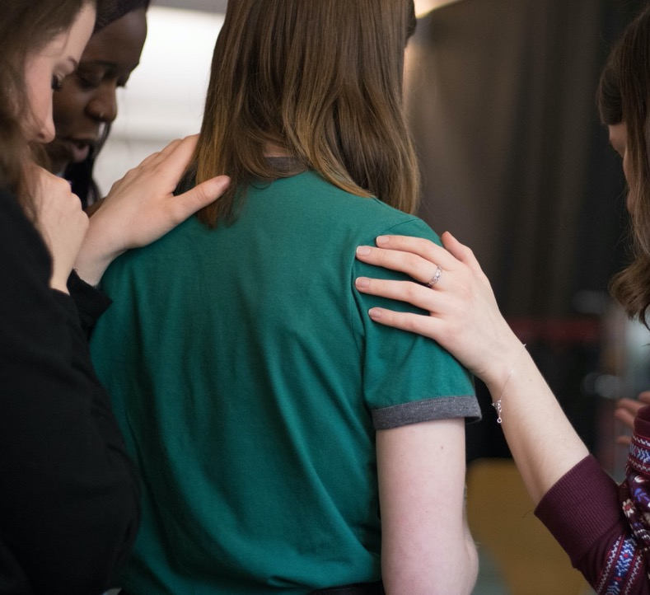
Dieu a besoin …
Des femmes qui se livrent entièrement à Lui chaque jour.
Des femmes qui l'aiment et qui sont prêtes à donner leur vie en sacrifice de louange à Dieu.
Des femmes qui le placeront au premier plan dans leur vie, c'est-à-dire avant leur mari, leurs enfants, leur famille, leurs amis, leur travail, tout. Dieu d'abord !
Des femmes qui étudient la Parole de Dieu et qui sont guidées par le Saint-Esprit.
Des femmes prêtes à servir les autres.
Notes:
APPEL
Dieu appelle chacune de nous au salut par son Fils, Jésus-Christ.
Il nous appelle à Lui abandonner notre vie pour qu'Il vive en nous.
Il nous appelle à passer du temps avec lui chaque jour et à recevoir le Saint-Esprit et les dons qu'il nous accorde.
L'amour de Dieu nous presse, nous contraint, nous domine, nous contrôle et nous oblige. Son amour nous pousse à désirer le changement dont nous avons besoin pour devenir de nouvelles créatures.
Il nous appelle également à ne faire qu'un avec Lui et avec son Église lorsque nous tendons la main à ceux dont nous croisons le chemin, à ceux qui ont besoin d'une touche d'amour de Dieu dans leur vie.
Oui, mes sœurs, Dieu nous appelle chaque jour à recevoir son amour et à partager son amour avec ceux que nous rencontrons. Et donc, Dieu a besoin des femmes...
Des femmes qui se livrent entièrement à Lui chaque jour.
Des femmes qui l'aiment et qui sont prêtes à donner leur vie en sacrifice de louange à Dieu.
Des femmes qui le placeront au premier plan dans leur vie, c'est-à-dire avant leur mari, leurs enfants, leur famille, leurs amis, leur travail, tout. Dieu d'abord !
Des femmes qui étudient la Parole de Dieu et qui sont guidées par le Saint-Esprit.
Des femmes prêtes à servir les autres.
Si vous voulez être une telle femme, transformée par l'amour merveilleux de Dieu, je vous invite à vous avancer jusqu’ici. Laissons ainsi voir que Dieu a une armée de femmes prêtes et disposées à aimer le monde pour Lui.

